Slide 1
En route pour le S2!
BP 13/1/25

Slide 2
La licence Sciences et Technologies

Slide 3
La licence Sciences et Technologies en 2024-25
Débouchés
Masters & Ecoles d’Ingénieur
Tronc commun & UE disciplinaires à choix -> Mathématiques,
Physique, Chimie, Informatique, Biologie
Semestre 6
Stage
Tronc commun & UE disciplinaires à choix -> Mathématiques, Physique, Chimie, Informatique, Biologie
Semestre 5
FLEXIBILISATION DES PARCOURS
Tronc Commun + UE à choix
Mathématiques, Physique, Chimie, Ingénierie,
Informatique, Biologie, SHS, Anglais
Semestre 4
Projet individuel
ou
Stage
Tronc Commun, UE pluridisciplinaires
Mathématiques, Physique, Chimie, Ingénierie,
Informatique, Biologie, SHS, Anglais
Semestre 3
Apprentissage par projets
Semestre 2
Tronc Commun, UE pluridisciplinaires
Mathématiques, Physique, Chimie, Ingénierie,
Informatique, Biologie, SHS, Anglais
Apprentissage par projets
Stage
Semestre 1
Tronc Commun, UE disciplinaires
Mathématiques, Physique, Chimie, Ingénierie,
Informatique, Biologie, SHS, Anglais

Slide 4
Organisation de la L1

Slide 5
L’organisation de la L1 2024-2025
2 semestres assez différents
S1 : une séparation des disciplines
S2 : des UE interdisciplinaires
Des cours, des TD, des TP, projets
Du travail en autonomie seul ou en groupe
Un accompagnement important (tutorat, soutien, séances bilans et perspectives, parrainage, visites, ateliers, forum,...)

Slide 6
La L1 : 2024-25 2 blocs semestriels + 1 bloc annuel
Semestre 1
Semestre 2
Bloc SFA 1
6 UE
Bloc SFA 2
4 UE
SFA: Sciences Fondamentales et Appliquées
MCPS: Méthodologie, Communication et Projets Scientifiques
UE: Unité d’Enseignement
Bloc MCPS
4 UE

Slide 7
La L1 : 2024-25 2 blocs semestriels SFA, 1 bloc annuel MCPS
Activités de mise en situation
STAGES
WORKSHOPS
PROJETS
SFA: Sciences Fondamentales et Appliquées
MCPS: Méthodologie, Communication et Projets Scientifiques

Slide 8
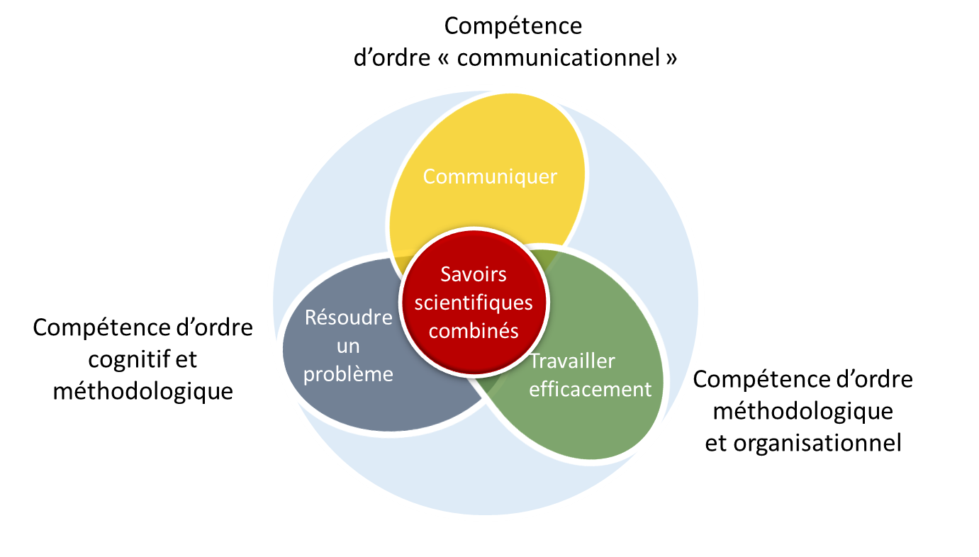
Le profil attendu des étudiants de l’Institut Villebon-Georges Charpak
Un profil scientifique généraliste
Dispose de connaissances de base dans les différentes disciplines scientifiques, pas un spécialiste
Des compétences communicationnelles,
organisationnelles et méthodologiques

Slide 9
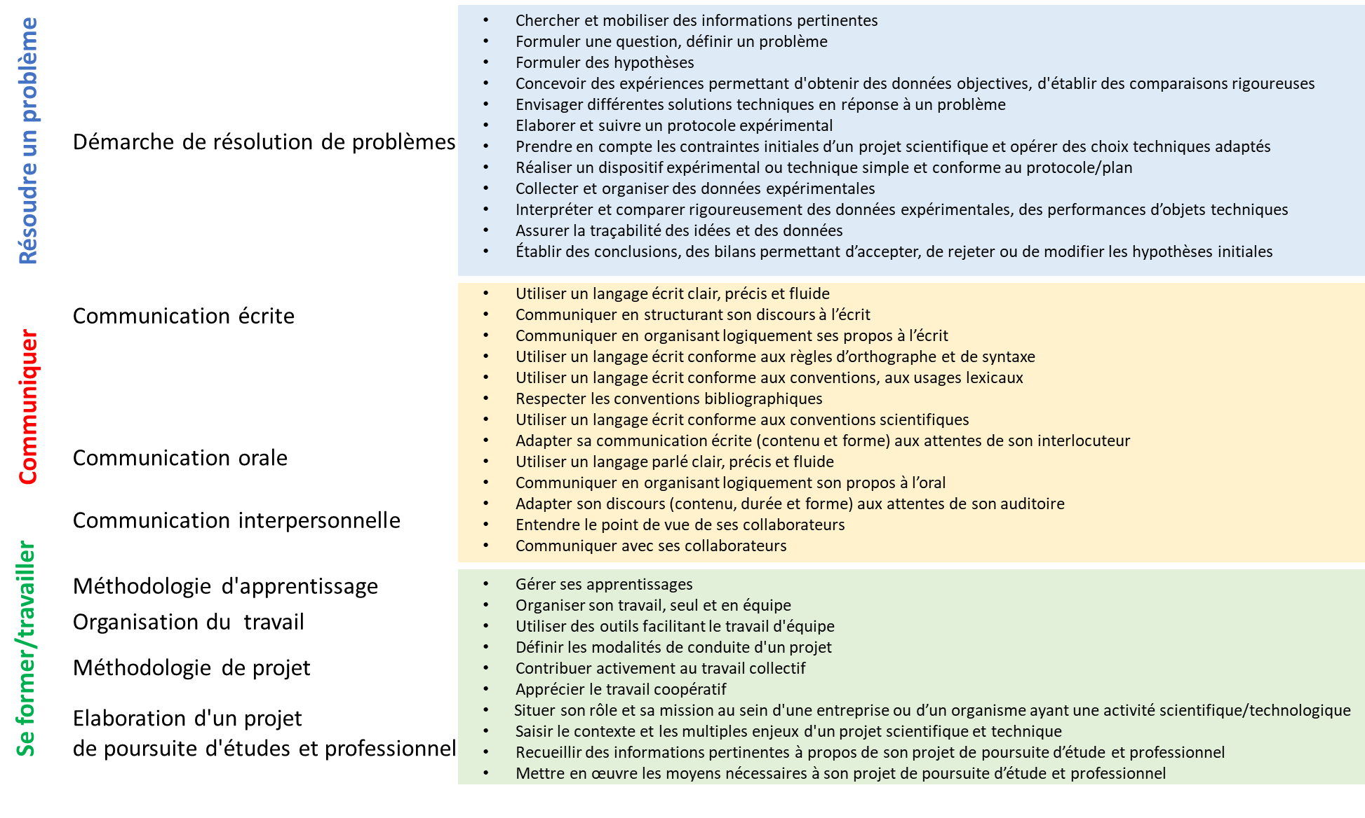
MCC du bloc « MCPS» : une évaluation par compétences
Le référentiel de la formation
3 compétences, 8 domaines, 33 composantes/savoir-faire/items évalués chacun sur 3 niveaux pendant la licence.

Slide 10
Bilan du S1

Slide 11
Semestre 1 (S1)
S1: des UE disciplinaires assurant un socle de solides bases scientifiques et méthodologiques
Projet Charpak
DAMS
(Démarche d’Acquisition de Méthodologie Scientifique : poster, analyse d’articles, résumé, prise de notes/méthodo travail, Frantastique... )
Anal. d’exp. Physique
CR Bio
Anglais

Slide 12
Bilan du S1
Nous vous demanderons bientôt de remplir les questionnaires d’évaluation de chaque UE du bloc SFA1
3, 4, 5/2 Evaluations de seconde chance
Jury Semestre 1 (pour SFA1) mi-février (date pas encore fixée)
Parcoursup?
Rappel:
Bloc MCPS encore en cours (sur toute l’année);
Sous peu ...
Articles Sciences en Tête (infos à venir)
APP (présentation générale mercredi 15/1)
Travail de groupe pour la semaine SHS du 12 mai, ( 29 mars)
Travail langue française

Slide 13
Langue Française
Améliorer votre expression écrite : une grande nécessité !!
Rappel: ce travail donne lieu à une évaluation intégrée dans DAMS

Slide 14
Bilan du S1 Promo2027
Notre point de vue : Bilan général un peu mitigé, pourquoi ?
JAAZ
A quoi cela correspond-il ?
Des missions basées sur la confiance
Les besoins actuels : promotion de l’institut
https://docs.google.com/spreadsheets/d/1mfM0SjEIn88iyN4Ma4303ZT1_QEx9JgFiTQBxG1otUk/edit?usp=sharing
Résidence

Slide 15
Méthodologie de travail, Réflexion personnelle
Un temps de réflexion
sur la méthodologie de travail personnel :
Au cours du semestre
Organisation des révisions pour les examens terminaux du semestre
Des résolutions pour le S2 ?

Slide 16
S2

Slide 17
Les objectifs de l’année (non exhaustif!)
Trouver ou retrouver le plaisir d’apprendre
Découvrir d’autres méthodes pédagogiques
Renforcer vos points faibles et faire profiter les autres de vos points forts
Découvrir et utiliser les avantages de la diversité
Apprendre à travailler en groupe
Découvrir l’interdisciplinarité
Amorcer une réflexion sur votre Projet Professionnel

Slide 18
Semestre 2 (S2)
S2: des UE interdisciplinaires organisées autour de thèmes transversaux en lien avec des enjeux sociétaux
APP
TP Bio (enzymologie)
Formation Arduino
Semaine SHS (Sciences Humaines et Sociales)
Stage (2 semaines)
Anglais
Pilier
Scient.
Pilier
Scient.

Slide 19
Aspects pratiques Calendrier général
Période 3 : du 6 janvier au 21 février 2024 inclus
Début des enseignements du S4 : semaine du 13 janvier 2025
Vacances d’hiver du 22 février au 30 février 2025 inclus
Période 4 : du 3 mars au 18 avril 2025 inclus
Vacances de printemps du 19 avril au 27 avril 2025 inclus
Période 5 : du 28 avril au 27 juin 2025
(rapport APP à rendre début juillet probablement)
Stage de 2 semaines du lundi 2 juin au Lundi 16 juin 2025 inclus

Slide 20
« Comment vivre pleinement et non subir le Semestre 2... »
Thermodynamique
Appareil digestif
Redox
Maths
Syst transitoires
UE Codage
Optique
ReMaths
Biologie

Slide 21
Sciences et Lumière 58,5h 5 ECTS
Physique (optique)
CM-TP-TD
Karsten Plamann /Bahar Asadipour
Ingénierie Physique
(Régimes transitoires)
CM et TD
Sylvie Retailleau ?
UE Lumière
SFA2.10
Ingénierie Physique
(Signaux)
CM-TD-TP Houda Hassini
Chimie
Marie Erard
Ingénierie Physique
(Initiation à Arduino)
Fabienne Bernard / Fred Bouquet
21

Slide 22
Sciences et Energie 82,5 6 ECTS
Biologie
(Physiologie
App. respiratoire)
Kamel Maouche
Physique (thermo)
CM –TD-TP
Marie-Alix Duval
Biologie
(Physiologie
App. digestif)
Valérie Péris-Delacroix
Chimie
(Redox
Equilibres acides/Bases)
CM, TD et TP
Emilie Amzallag/Romuald Drot
UE Sc. et Energie
SFA 2.20
Biologie
(Métabolisme énergétique)
X
Chimie
(cinétique chimique)
Cours/TD
Ahmet Ozgümüs
Biologie
(Enzymologie)
CM et TP Valérie Péris-Delacroix
Biologie
(Photosynthèse)
Loïc Rajjou
22

Slide 23
Codage et traitement de l’information 45h 4 ECTS
Informatique
Tony Février / Alain Virouleau
Biologie
Génétique moléculaire
CM-TD
Sarah Ben Sadoun
TP
UE Codage
SFA2.30
Biologie
Génétique formelle
CM-TD-TP Sarah Ben Sadoun
23

Slide 24
Maths à son rythme 57 h 5 ECTS
SFA2.40
Toutes les séances sont assurées par Alain Virouleau.
Certaines séances faites en binôme avec Quentin De Mourgues.

Slide 25
Bloc MCPS
Bloc MCPS:
Anglais ():
S2: 2 ECTS
SHS (Colette Voisin, Jean-Pierre Faugère)
Equivalent de 2 ECTS
Semaine du 12 mai
Introduction en mars
Travail de groupe régulier attendu entre l’intro et le 12 mai
APP (Cyril Dauphin – Martine Thomas)

Slide 26
L’accompagnement et vos responsabilités

Slide 27
Accompagnement : Le tutorat et soutien
Les X (Justin, Mahamadou, Tokinirina): jusque début avril, profitez de leur présence!
Tutorat IOGS: toujours en début d’aprem en S2
Rappel: Les séances sont uniquement faites pour du travail personnel.
Les heures prévues pour le tutorat doivent permettre un travail personnel approfondi, le travail en groupe doit donc se faire en dehors de ce créneau.
Les tuteurs vous consacrent leur après-midi (L1 puis L2) donc important de les solliciter au maximum lors des séances.
Soutien pour qq étudiants /
élèves normaliens/agro/Centrale/ENSTA

Slide 28
Accompagnement : Bilan et Perspectives Entretiens individuels
Objectifs
Suite des Entretiens individuels
en janvier si pas encore fait,
Un entretien court ciblé dès que notes disponibles et avant sec chance pour ceux qui n’auront pas validé semestre ou plusieurs UE
2ème entretien en mars qui portera
Sur les résultats scolaires
Sur les méthodes de travail
Sur le projet de poursuite d’études / projet professionnel

Slide 29
LES CLÉS DE LA RÉUSSITE
X
LA MOTIVATION
LA REMISE EN QUESTION
LE DEPASSEMENT DE SOI
Formation exigeante qui nécessite beaucoup de
travail en équipe mais
aussi du travail personnel
Oublier certains réflexes
S’adapter à un cadre nouveau
Accepter de se faire aider
Partager
Pousser ses limites, se poser des questions, Innover, creuser les sujets, profiter de l’atout diversité de l’institut

Slide 30
MC2C : l’évaluation continue intégrale 2 types d’évaluations
2 types d’évaluations
Evaluations intermédiaires
Interros régulières, en cours ou sur des créneaux balisés
Des formes variées (en présentiel ou en ligne, devoirs maison ou sur table, épreuves écrites ou orales, rendus de projets, CR de travaux pratiques)
Attention, une évaluation intermédiaire peut avoir un poids non négligeable dans le calcul de la note finale de l’UE
Evaluations finales
Des formes variées (en présentiel ou en ligne, épreuves écrites ou orales)
Plus fort coefficient (au max 40% de la note finale de la discipline)
Sur des créneaux balisés
Ensemble des notions de la discipline vues dans l’UE
Pour les UE pluridisciplinaires, le coefficient de chaque discipline dépend du nombre d’heures de cours relatif de la discipline.

Slide 31
MC2C : l’évaluation continue intégrale la seconde chance
Une seconde chance
La seconde chance peut prendre la forme d’une ou plusieurs évaluations supplémentaires organisées après l'évaluation initiale (généralement dans les 2 semaines) ou être comprise dans ses modalités de mise en œuvre.
Si l’établissement est tenu à l’organisation d’évaluations initiales et de seconde chance pour chaque UE, cette obligation ne devient pas un droit pour chaque étudiant. Lorsqu’un étudiant ne peut se présenter aux évaluations initiales et de seconde chance, quelle qu’en soit la raison, l’établissement n’est pas tenu d’organiser des évaluations de remplacement à son seul usage.
Les MCC de chaque UE du S2 seront affichées sur eCampus dans quelques semaines

Slide 32
Retards, absences
Assiduité, Ponctualité, Respect des délais, Implication : des savoir-être professionnels incontournables !
Votre présence est obligatoire à tous les enseignements
Compte tenu des moyens humains, financiers, matériels et surtout de l’organisation même de la pédagogie nous attendons de vous que vous soyez présents à chaque séance d’enseignement.
Les absences et retards (<10 min, >10 min) sont relevés par l'enseignant à chaque séance et transmis au secrétariat.
Attention, les retards récurrents ou de plus de 10 mn sont comptabilisés comme absences injustifiées (ABI).
Le CROUS est informé des absences et retards injustifiés (nous sommes tenus de le faire)
-> suspension des bourses et remboursement des sommes déjà versées.

Slide 33
Evaluations retards, absences
Très important quand une évaluation est en jeu.
ATTENTION: Aucun justificatif n’est accepté au-delà de 5 jours ouvrés suivant le retour en cours.
Les certificats médicaux doivent être datés et signés pour être recevables (date de la consultation).
Importance du respect des délais pour le rendu des travaux.
Si un devoir est rendu en retard, la note baisse
Au-delà de 3 jours, l'enseignant met 0 au devoir rendu.
En cas d’absence, un justificatif doit être donné à scolarite@villebon-charpak.fr
au plus tard 5 jours après le retour en cours
original à donner à Laure

Slide 34
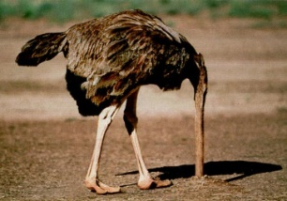
Et surtout,
Vous avez une chance énorme d’être dans cette formation, sachez la saisir et en profiter au maximum!
Soyez actifs!
Ne perdez pas de temps inutilement, 3 ans cela passe vite!
Points de vigilance
Un enseignement innovant mais il y a quand même des séquences d’enseignement traditionnelles
Le défi de l’inter/multi-disciplinarité
S’amuser, oui... mais ne pas oublier la rigueur !
Rien ne remplace le travail personnel (individuel)
Votre motivation intrinsèque est votre bien le plus précieux!
N’hésitez pas si vous avez des questions, des doutes, des difficultés à suivre, une baisse de motivation, un problème pour payer votre loyer, etc.
venez-nous voir pour en discuter

Slide 35
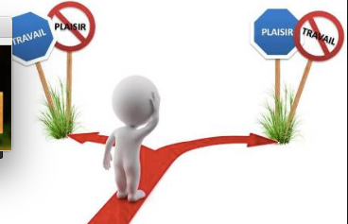
X X
Et pourquoi pas les deux?
Travailler
(avec plaisir!)
Travail
ou plaisir?
Encourager les autres
à travailler (avec plaisir!...)

Slide 37
Analyse d’articles scientifiques Les grandes lignes du travail
Que faut-il faire? Sous quelle forme?
2 types de rendus vous sont demandés:
1 - une présentation orale de 10 à 15 min avec un support
Vous pouvez réaliser ce travail en français ou en anglais.
A la fin de votre présentation, en 1 ou 2 phrases donner le message principal de cet article et comment vous pouvez vous approprier ces données dans votre vie d’apprenant ou même tout simplement de jeune adulte
Ces articles seront présentés à l’aide d’un diaporama devant toute la promotion (et éventuellement des étudiants de L2 et/ou L3 s’ils sont disponibles.
La présentation est prévue le 12 février.
2 - un résumé en français (pas en anglais !) de 400 mots maximum permettant de faire comprendre à des étudiants de licence scientifique le contexte, les expériences menées, les principaux résultats obtenus.
Contiendra une ou plusieurs figures de votre article permettant d’illustrer votre propos (les figures doivent tenir sur 1 page max).
Ici aussi, en 1 ou 2 phrases donner le message principal de cet article et comment vous pouvez vous approprier ces données dans votre vie d’apprenant.
Une trame sera donnée pour que les présentations soient homogènes.

Slide 38
Analyse d’articles scientifiques Les grandes lignes du travail (2)
Commencer ce travail dès le 14/1 ; choix des articles à communiquer via le fichier partagé (lien ci-dessous) avant mardi 14 soir ; prenez le temps d’aller consulter les articles, ne vous fiez pas qu’aux mots-clés!
https://docs.google.com/spreadsheets/d/12NQvYgarxc-PLPma9--qLck8UI8yqvmFoKbaPuh_zn0/edit?usp=sharing
1er arrivé, 1er servi, une fois le choix validé (surligné en vert), vous pouvez débuter l’analyse.
Comment faire?
Tous les mb du groupe lisent le résumé et en discutent
Tous les mb du groupe lisent l’intro et en discutent; vous pouvez commencer à faire la partie du diaporama correspondant à l’intro et me la soumettre
Puis structurer vos diapos comme vu lors de l’analyse de l’article des souris clonées (cf consignes sur ecampus); vous n’êtes pas obligés de présenter tous les résultats ni ttes les figures de l’article

Slide 39
Analyse d’articles scientifiques Les grandes lignes du travail (3)
Quelques erreurs à ne pas faire:
- Organisation du travail: ne pas procrastiner, ce serait catastrophique ! Ce travail est conséquent (en temps d’investissement et en influence sur la note de DAMS / MCPS, voir section évaluation)
- ne commettez pas l’erreur classique d’attribuer à un étudiant les résultats, à un autre la discussion et un 3ème la section matériel et méthodes. Souvenez-vous de la façon dont nous avons procédé en TD. N’hésitez pas à revenir vers moi si vous avez un doute!
- En général le diaporama ne doit pas avoir la même structure que l’article scientifique correspondant.
- N’oubliez pas l’esthétique, donnez-nous du plaisir à regarder votre présentation. Cela ne doit cependant pas être au détriment du fond scientifique!
- Conseil: ne rédigez le résumé que lorsque l’article aura été bien lu et décortiqué, voire même lorsque votre diaporama aura été réalisé.

Slide 40
Analyse d’articles scientifiques L’évaluation
le diaporama (évaluation de groupe)
la présentation orale et les réponses aux questions (et participation à la discussion générale), (évaluation perso)
- le résumé (évaluation de groupe)
Ces évaluations entreront, comme le reste de DAMS dans le bloc des compétences transversales. La grille fournissant les composantes des compétences qui feront l’objet d’une évaluation est déposée sur ecampus

Slide 41
Analyse d’articles scientifiques L’évaluation
Compétence 2: Pratiquer une communication correcte et appropriée au contexte |  |  |  | Analyse d'articles | résumé
 |  |  | Niveau 1 | quand?
Communication écrite | 1 | Utiliser un langage écrit clair, précis et fluide | Exprime sa pensée en faisant un effort de rigueur et de précision à l'écrit |  | résumé
 | 2 | Communiquer en structurant son discours à l'écrit | Propose un plan à l'écrit (sommaire).
 | 3 | Communiquer en organisant logiquement ses propos à l’écrit | Enchaîne les idées de manière logique dans ses productions écrites |  | résumé
 | 4 | Utiliser un langage écrit conforme aux règles d’orthographe et de syntaxe | Syntaxe et orthographe correctes (peu de fautes) |  | résumé
 | 5 | Utiliser un langage écrit conforme aux conventions, aux usages lexicaux |  |  | résumé
 | 6 | Respecter les conventions bibliographiques
 | 7 | Utiliser un langage écrit conformes aux conventions scientifiques |  | diaporama souris et article NRS | résumé
 | 8 | Adapter sa communication écrite (contenu et forme) aux attentes de son interlocuteur | suivre les consignes données à propos de la forme des communications écrites. | diaporama souris et article NRS | résumé vulgarisation scientif
Communication orale | 9 | Utiliser un langage parlé clair, précis et fluide | Exprime sa pensée en faisant un effort de rigueur et de précision à l'oral, respect du temps de parole | oral article souris et NRS
 | 10 | Communiquer en organisant logiquement son propos à l’oral | Proposer un plan (sommaire) et enchaîner les idées de manière logique à l'oral | oral article souris et NRS
Communication Inter-personnelle | 11 | Adapter son discours (contenu, durée et forme) aux attentes de son auditoire | suivre les consignes données à propos de la forme des communications orales. | oral article souris et NRS
 | 12 | Entendre le point de vue de ses collaborateurs | Ecoute le point de vue de ses interlocuteurs, de ses pairs. | enquête %
 | 13 | Communiquer avec ses collaborateurs | Propose des idées, les explique et argumente. | Compétence travaillée mais diff à évaluer ici
Compétence 3: Se former et travailler de manière efficace dans un contexte technique et scientifique
 |  |  |  | Articles souris et NRS | résumé
 |  |  | Niveau 1 | Quand?
Méthodologie d'apprentissage | 1 | Gérer ses apprentissages | Parvient à autoévaluer l'efficacité de ses méthodes de travail en matière d'apprentissage, de formation Attention, niveau 2 possible : - Connait les différentes démarches méthodologiques qui permettent la mémorisation, l'apprentissage, la formation
Organisation du travail | 2 | Organiser son travail, seul et en équipe | Anticipe le travail et le temps nécessaires pour respecter les échéances lors de travaux réalisés seuls ou en équipe. Planifie son travail et tient son agenda | préparaton ppt et de l'oral | respect deadline
 | 3 | Utiliser des outils facilitant le travail d'équipe | Utilise des outils de travail collaboratif (documents partagés, WhatsApp, Discord, …) lors de travaux en équipe. | pour lecture et analyse article et préparation du PPT | Compétence travaillée mais diff à évaluer ici

Slide 42
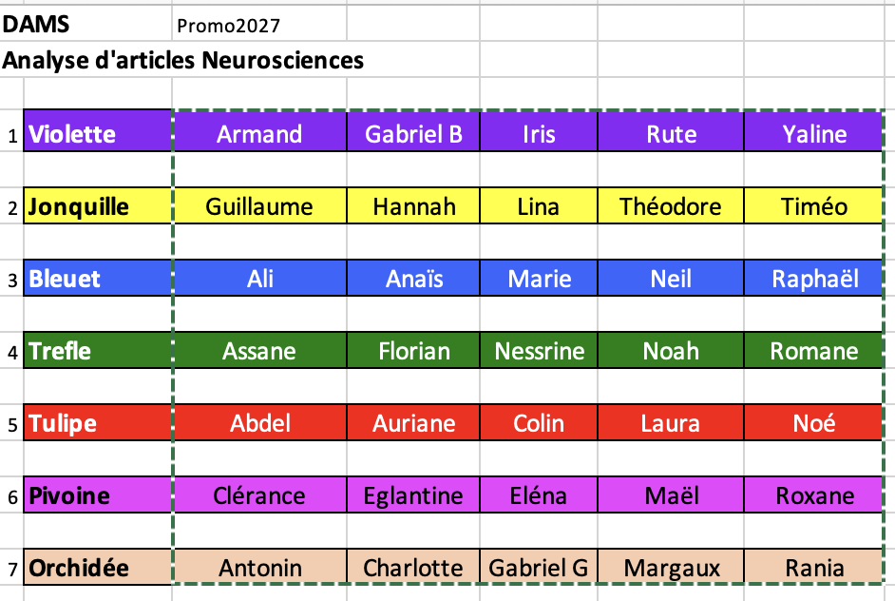
Analyse d’articles scientifiques les groupes

